Slide 1
Fyzika
Přípravný kurz
Jan Zeman
jan.zeman@lf1.cuni.cz

Slide 2
Co nás dnes čeká
Elektrický proud v látkách. Vznik elektrického proudu, elektrický zdroj, elektrický proud v kovech, Ohmův zákon, práce, výkon

Slide 3
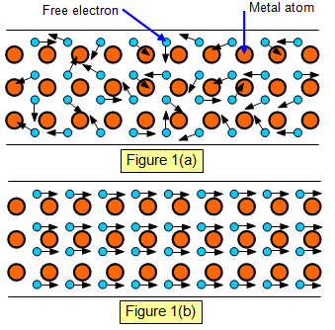
Elektrický proud
Volné nosiče náboje vykonávají v látce tepelný pohyb (chaotický).
Je-li v látce různý elektrický potenciál (el. pole) konají tyto částice také pohyb uspořádaný (usměrněný), který nazýváme elektrický proud

Slide 4
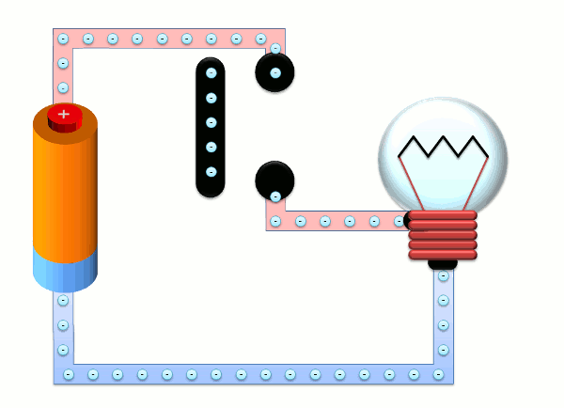
Elektrický proud
Elektrický proud – uspořádaný pohyb volných částic s elektrickým nábojem.
Dohodnutý směr proudu - směr pohybu proudu od kladného pólu (+) k zápornému pólu (–) (byl stanoven v době, kdy nebyla známa podstata vedení el. proudu ve vodičích).
Elektrický proud - určen jako podíl celkového náboje, který projde průřezem vodiče za jednotku času, a tohoto času:
Tok volných elektronů
Tok proudu

Slide 5
Elektrický proud
Značka: I
Jednotka: A ; Ampér
Elektrický proud měříme ampérmetrem, který připojujeme sériově.
Pomocí definičního vztahu elektrického proudu lze vyjádřit jednotku elektrického náboje takto [Q]=A*s (ampérsekunda). Tato jednotka (resp. jednotka ampérhodina) se občas používá i v technické praxi jako jednotka kapacity zdroje napětí.

Slide 6
Otázky
a)
b)
c)
d)
a)
b)
c)
d)
a)
b)
c)
d)

Slide 7
Otázky
a)
b)
c)
d)

Slide 8
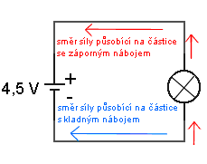
Elektrický proud
Podmínkou vzniku elektrického proudu v látce je:
1. přítomnost volných částic s elektrickým nábojem,
2. utvoření elektrického pole v této látce.
Trvale přítomné elektrické pole ve vodiči nastane, je-li vodič připojen na elektrický zdroj.

Slide 9
Elektrický proud

Slide 10
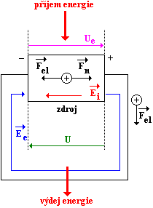
Elektrický zdroj
Zařízení, mezi jehož dvěma částmi (póly) je i při připojení vodiče udržován rozdíl elektrických potenciálů – elektrické napětí.
Póly upravené pro připojení vodičů nazýváme svorky.
V elektrickém zdroji se přeměňuje určitý druh energie na energii elektrickou
Každý zdroj stejnosměrného napětí charakterizuje elektromotorické napětí U_{e,} které popisuje napětí zdroje, který není zapojen v obvodu – nezatíženého zdroje.
Když zdroj zapojíme do obvodu, změříme svorkové napětí U.
U < U_{e} protože část elektrické energie se spotřebuje už ve zdroji (zahřátí baterií při odběru vysokého proudu).

Slide 11
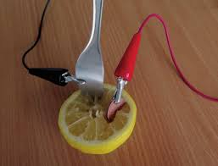
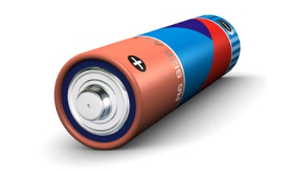
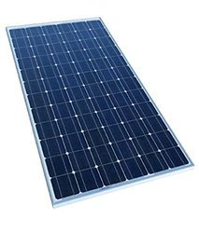
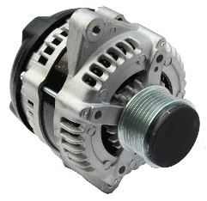
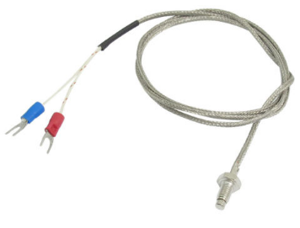
Elektrický zdroj
Zdroje:
galvanický článek - využívá chemickou energii uvolněnou při reakci kovových elektrod s elektrolytem
fotovoltaický článek - využívá energii světla dopadajícího na vhodně upravenou destičku polovodiče (probíhá fotoelektrický jev)
elektromagnetické zdroje (dynamo, alternátor) přeměňují mechanickou práci na el. energii, ty jsou ale zdroje proměnlivého proudu
termočlánky využívají termoelektrický jev. Když spojíme dva vodiče z různých kovů, a jeden konec budeme zahřívat, vznikne napětí

Slide 12
Elektrický proud
Vodiče – látky, které dobře vedou el. proud:
Kovy (nositelé – volné elektrony)
Roztoky elektrolytů (kladné a záporné ionty)
Ionizované plyny a plazma (volné elektrony i ionty)
Polovodiče – při nízkých teplotách se chovají jako nevodič, při zvýšené teplotě se v nich uvolňují volné nosiče náboje a stávají se vodivými (křemík, germanium, selen,…).
Nevodiče (izolanty) – nevedou elektrický proud, neobsahuje volné částice s elektrickým nábojem (porcelán, sklo, dřevo, papír).

Slide 13
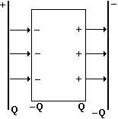
Vodič v elektrickém poli
Umístíme-li do elektrostatického pole kovový vodič dochází k elektrostatické indukci - protilehlé části povrchu vodiče vložené do elektrického pole se zelektrizují náboji stejné velikosti, ale opačného znaménka – uvnitř nebude elektrické pole

Slide 14
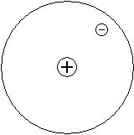
Izolant v elektrickém poli
Jádra a hlavně elektrony v atomech nejsou pevně vázány a vlivem vnějšího elektrostatického pole se mohou jak jádra, tak elektrony pohybovat. Tak se původně neutrální atomy stávají elektrické dipóly.
Molekuly mnohých látek (voda, …) mají vlastnosti dipólu, i když se nenacházejí v elektrostatickém.
Dochází k polarizaci dielektrika

Slide 15
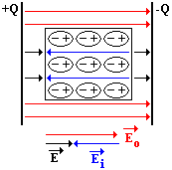
Izolant v elektrickém poli
Náboje vzniklé v důsledku polarizace dielektrika vytvářejí vnitřní elektrostatické pole s intenzitou E_{i}, která míří proti intenzitě vnějšího pole E₀, které polarizaci vyvolalo. Velikost výsledné intenzity je E= E₀- E_{i} a má směr původní intenzity E₀(vždy totiž je E₀≥E ).
Relativní permitivita dielektrika je dána vztahem

Slide 16
Otázky
a)
b)
c)
d)
a)
b)
c)
d)

Slide 17
Elektrický proud v kovech
Elektrony vnější slupky elektronového obalu – valenční elektrony, lze velmi snadno odtrhnout. Vznikne volný elektron a kladný iont.
Krystalová mřížka vodiče (kovu) je tedy tvořena kladnými ionty a mezi nimi se volně pohybují odtržené valenční elektrony – elektronový plyn.
Připojením vodiče ke zdroji napětí se pohyb elektronů usměrní a budou se pohybovat od záporného ke kladnému pólu zdroje.

Slide 18
Ohmův zákon
Pokud se teplota vodiče nemění, je proud jím procházející přímo úměrný napětí mezi konci vodiče (I ≈ U).
Konstantou úměrnosti je elektrický odpor R [Ω]
Při průchodu elektronového plynu objemem vodiče dochází ke srážkám jednotlivých elektronů s kmitajícími ionty mřížky – důsledkem je el. odpor.
S rostoucí teplotou se amplituda kmitů zvětšuje a srážky jsou častější – odpor vodiče roste. Při srážkách ztrácí elektronový plyn kinetickou energii potřebnou k pohybu.

Slide 19
Elektrický odpor

Slide 20
Elektrický odpor
Velikost odporu vodiče závisí na kovu, ze kterého je vyroben, na jeho délce a na průřezu.
ρ je měrný el. odpor (rezistivita). Je to vlastnost kovu, její hodnoty jsou v tab. [Ω∙m]
Elektrická vodivost (konduktance) G je převrácená hodnota el. odporu
Jednotka: S (siemens)

Slide 21
Závislost odporu na teplotě
Přesným měřením bychom získali tuto závislost odporu kovového vodiče na teplotě:
Kde je R₁ odpor při teplotě T₁, ∆T=T- T₁ je teplotní rozdíl a je teplotní součinitel elektrického odporu charakteristický pro daný materiál;
Jednotka: K⁻¹

Slide 22
Otázky
a)
b)
c)
d)
a)
b)
c)
d)
a)
b)
c)
d)

Slide 23
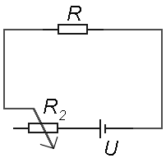
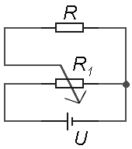
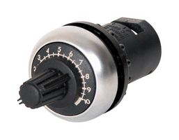
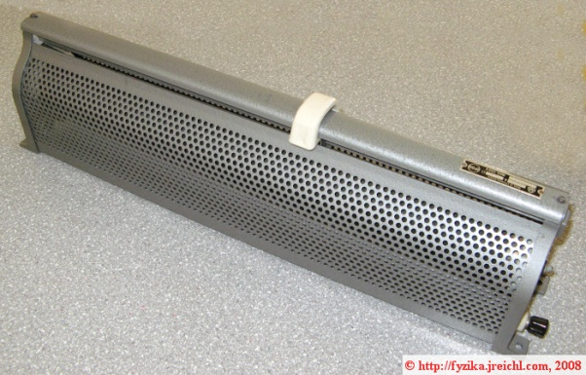
Elektrický odpor
Součástka používaná v elektrotechnice se nazývá – rezistor
Rezistor s proměnným odporem:
Reostat slouží k regulaci el. proudu v obvodu
Potenciometr (dělič napětí) slouží ke změně napětí

Slide 24
Řazení odporů
série (za sebou):
I = konst.
U = U₁ + U₂ (napětí se rozdělí v poměru jednotlivých odporů)
paralelně (vedle sebe)
U = konst.
I = I₁ + I₂ (proud se rozdělí v poměru jednotlivých odporů)

Slide 25
Otázky
a)
b)
c)
d)
a)
b)
c)
d)
a)
b)
c)
d)

Slide 26
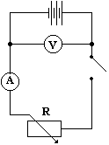
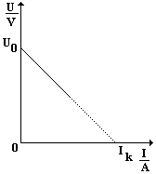
Ohmův zákon pro uzavřený obvod
Když připojíme el. obvod ke zdroji, se zvětšujícím proudem se zmenšuje svorkové napětí zdroje – graf závislosti svorkového napětí na odebíraném proudu je zatěžovací charakteristika zdroje.
Reálný zdroj se chová jako by byl sériově složen z ideálního zdroje s konstantním napětím U_{e} a z rezistoru R_{i} – vnitřní odpor zdroje.
U = RI svorkové napětí zdroje
U_{i} = R_{i}I úbytek napětí na zdroji
Voltmetr připojený ke svorkám zdroje měří jeho svorkové napětí U

Slide 27
Nezatížený zdroj
Je-li spínač rozpojen, obvodem proud neprochází. Úbytek napětí na zdroji je rovný nule.
Při nezatíženém zdroji je svorkové napětí U rovno elektromotorickému napětí zdroje U_{e}.
V
+
-

Slide 28
Zatížený zdroj
Je-li spínač zapnut, obvodem proud prochází. Úbytek napětí na zdroji není rovný nule.
Při zatíženém zdroji je svorkové napětí U menší než elektromotorické napětí zdroje U_{e}.
V
+
-

Slide 29
Otázky
a)
b)
c)
d)
a)
b)
c)
d)

Slide 30
Kirchhoffovy zákony
Uzel - místo, kde se stýkají nejméně tři vodiče.
Větev - část obvodu mezi dvěma uzly.
Větve na sebe navazující vytvářejí smyčku
R₁
R₃
A
+
-

Slide 31
1. Kirchhoffův zákon
Součet proudů do uzlu vtékajících je roven součtu proudů z uzlu vytékajících (algebraický součet proudů v uzlu je nulový)
R₁
R₃
A
+
-

Slide 32
2. Kirchhoffův zákon
V jednoduchém uzavřeném obvodu se součet elektromo-torických napětí U_{e} zařazených zdrojů rovná součtu úbytků napětí R_{k}I_{k}.
R₁
R₃
R₃
A
A
+
+
-
-

Slide 33
Kirchhoffovy zákony - aplikace
Ampérmetr se zapojuje do série se spotřebičem, u něhož chceme měřit procházející proud.
Bočník - zvýšení rozsahu ampérmetru
Obecně odpor ampérmetru by měl být co nejmenší aby na něm byl co nejmenší úbytek napětí a neovlivňoval tak proudové a napěťové poměry v obvodu

Slide 34
Kirchhoffovy zákony - aplikace
Voltmetr zapojujeme paralelně ke spotřebiči, na němž měříme napětí.
Předřadník - zvýšení rozsahu voltmetru
Obecně odpor voltmetru by měl být co největší aby jím procházel minimální proud a neovlivňoval tak proudové a napěťové poměry v obvodu

Slide 35
Otázky
a)
b)
c)
d)
a)
b)
c)
d)

Slide 36
Práce a výkon stejnosměrného proudu
Při přenesení náboje Q mezi svorkami zdroje o napětí U se vykoná práce vnější části obvodu
Elektrická práce se projeví zahřátím vodiče (tavné pojistky, žehličky,…)
Práce neelektrických sil uvnitř zdroje W_{z}
Práce neelektrických sil uvnitř zdroje je mírou energie, kterou zdroj dodá do obvodu

Slide 37
Práce a výkon stejnosměrného proudu
Výkon konstantního proudu ve spotřebiči je elektrický příkon spotřebiče.
Výkon zdroje je energie, kterou zdroj dodá do obvodu za 1 sekundu.
Z

Slide 38
Účinnost obvodu
Takto definovaná účinnost je účinnost obvodu resp. zdroje. Udává, jaká část celkové energie produkované zdrojem napětí se dostane do vnější části obvodu - tj. ke spotřebiči. Neříká nic o účinnosti přeměny energie v samotném spotřebiči

Slide 39
Otázky
a)
b)
c)
d)
a)
b)
c)
d)
a)
b)
c)
d)

Slide 40
Otázky
a)
b)
c)
d)

Slide 41
Děkuji za pozornost

